Slide 1
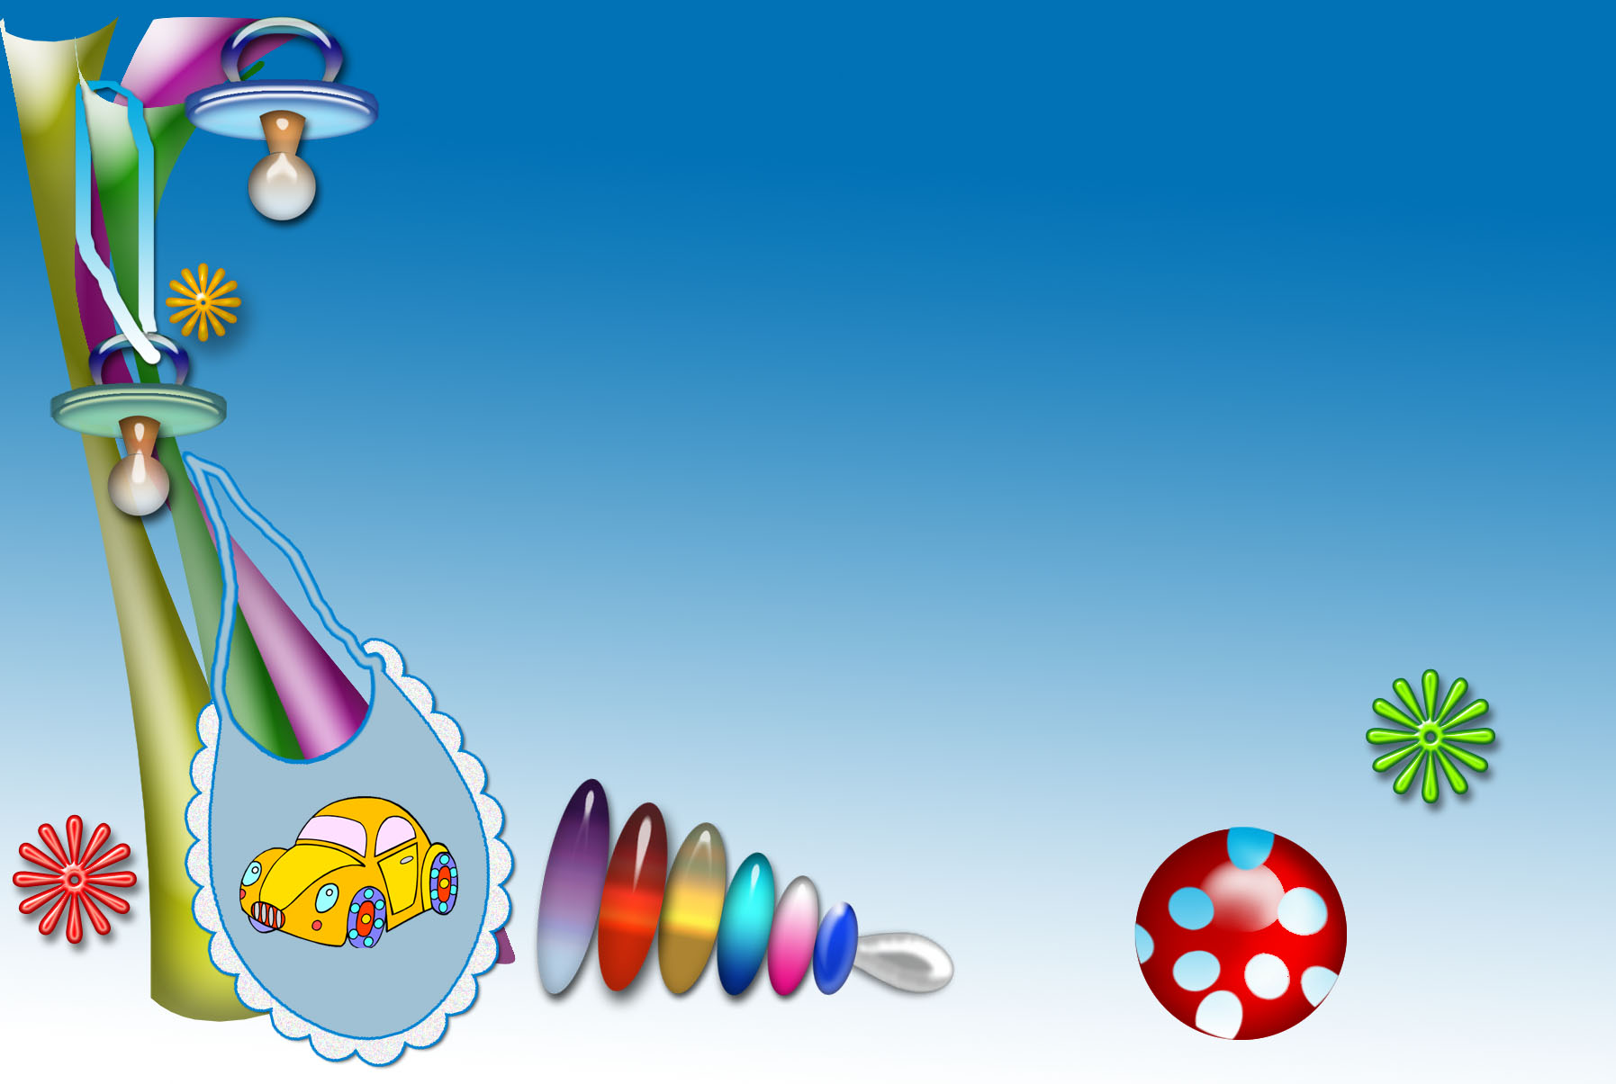
Игра - как основной вид деятельности дошкольников.
Подготовил: Шевченко Анастасия Андреевна

Slide 2

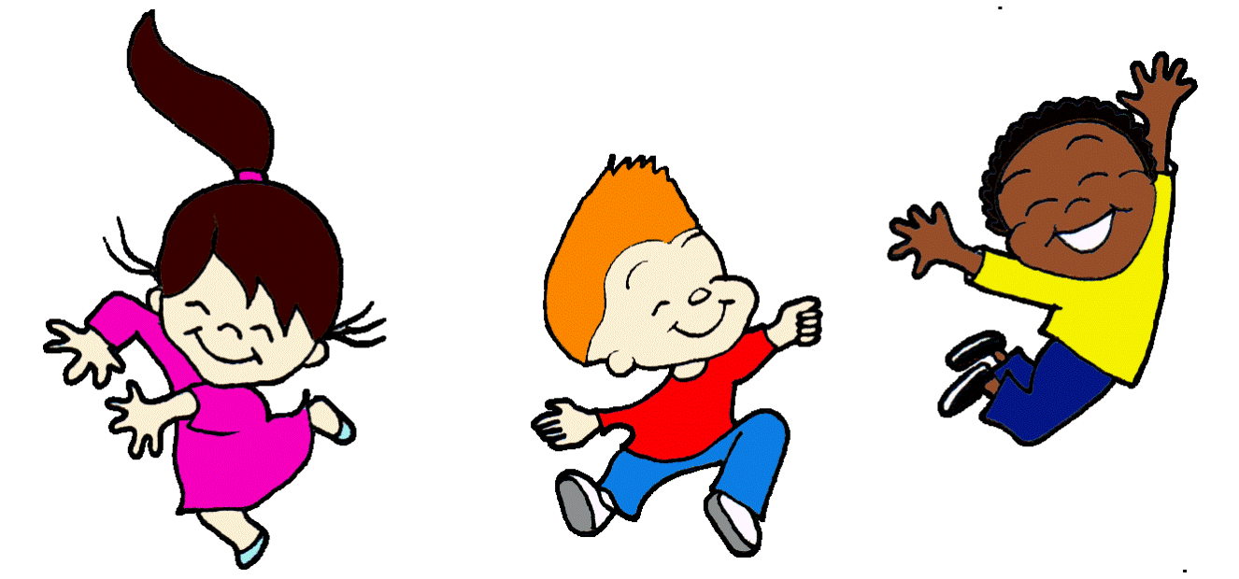
Что такое игровая деятельность и игра?
Игровая деятельность ребенка - это не просто времяпровождение, а естественный процесс социализации.
Игра — свободно развивающаяся деятельность, предпринимаемая ради удовольствия от самого процесса, а не от результата.

Slide 3

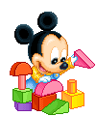
Как деятельность игра имеет следующие структурные компоненты:
-Мотивы
-Цель в игре
-Действия в игре
-Результат

Slide 4

Что же развивается благодаря игре?
воображение и фантазия
- коммуникативные способности
способность к символизации и преобразованию
функция обобщения
- произвольность поведение (сила воли)
идеальный план
- умение думать и др.

Slide 5
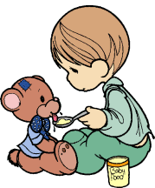
Эволюция игры в онтогенезе личности содержит несколько этапов.
1.В раннем возрасте - игра предметная, когда ребенка увлекает перенос действия с предметом в новые условия.

Slide 6

2 Этап.
Около 3 лет начинается игра сюжетно-отобразительная. Роль в действии, в репликах. Ребенок при этом играет один с разными игрушками.

Slide 7

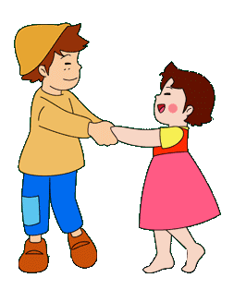
3.Сюжетно-ролевая игра
Сюжетно-ролевая игра - самая сложная форма игры. Она сложна тем, что играют несколько детей, каждый в своей роли.

Slide 8


Игра - язык ребенка, форма выражения жизненных впечатлений. Это социально-принятый способ вхождения ребенка в мир взрослых, его модель социальных отношений. Мнимая ситуация игры и роль позволяют строить поведение свободно, по своему замыслу и в то же время подчиняться нормам и правилам, диктуемым ролью.

Slide 9

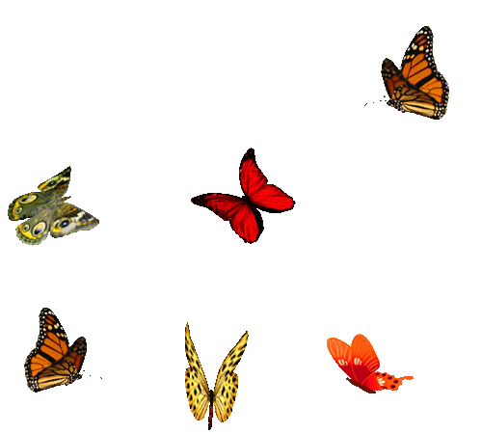
Спасибо за внимание!

